Slide 1

Chào mừng các bạn đến với phần thuyết trình của nhóm 4
Powerpoint: Đức Khang
Thuyết trình: Sơn Lê
Làm mô hình: Bình Lê; Minh Anh; Thái Huy; Thanh Hằng; Thùy Trang
Trang trí: Khánh Hà; Thu Ngân

Slide 2

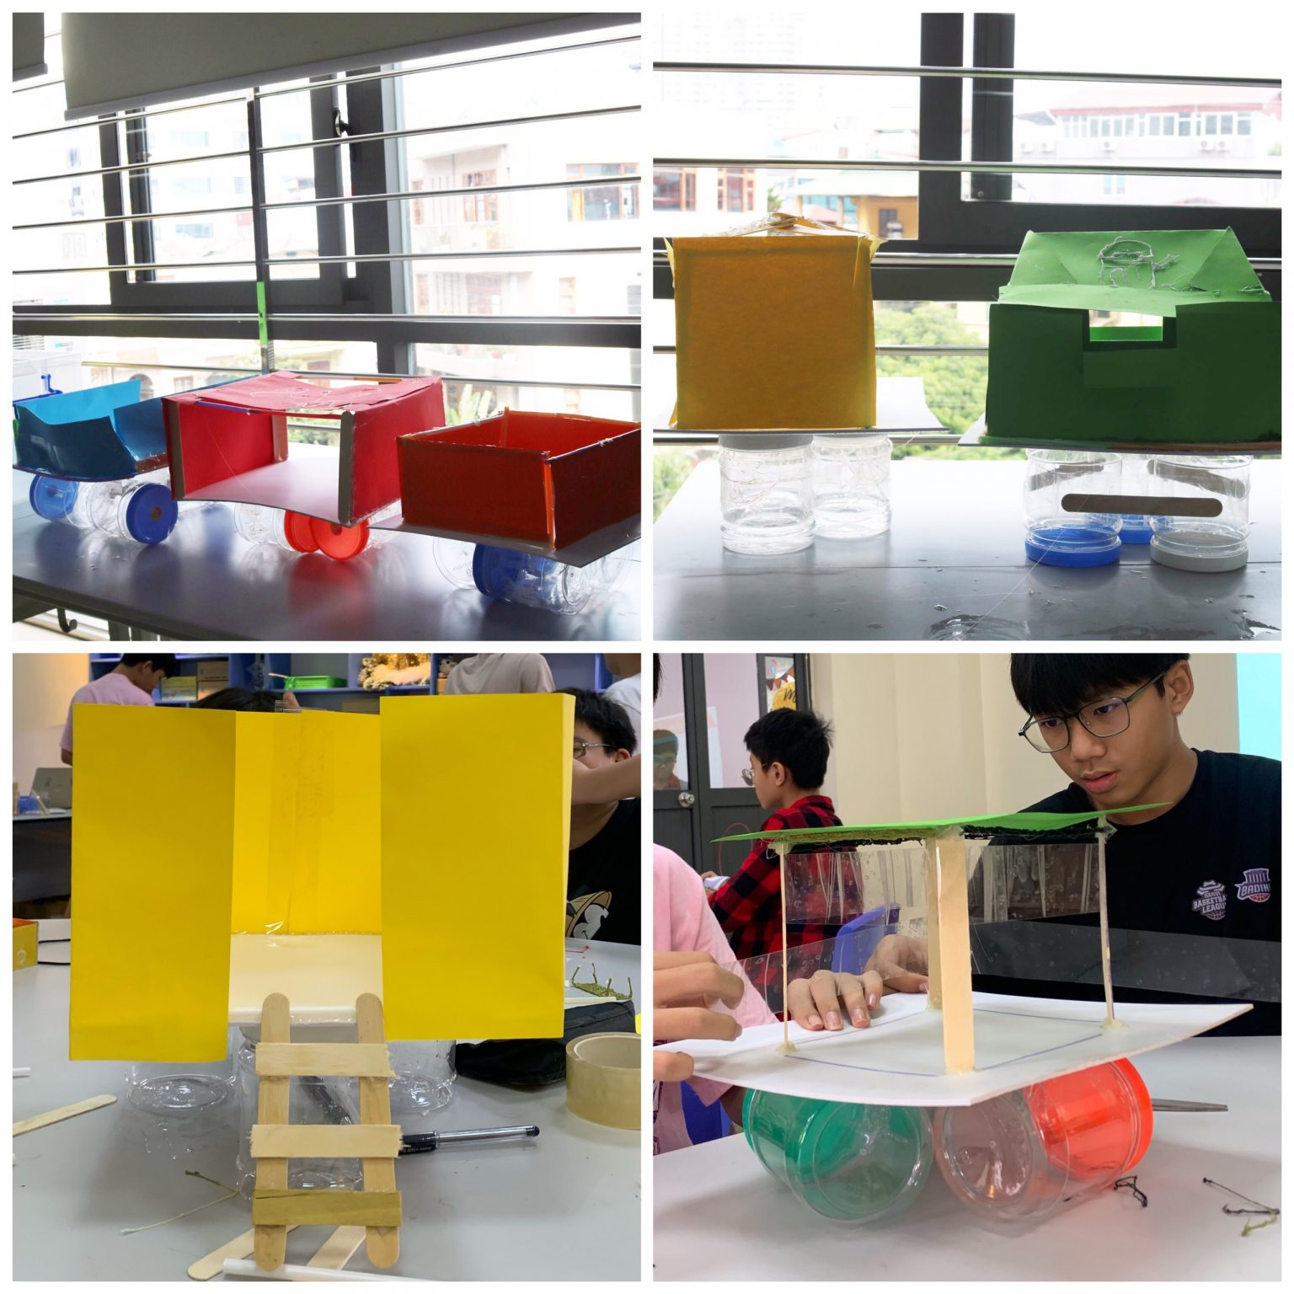
STEM:ứng dụng sự nổi
Mô hình: nhà nổi chống lũ

Slide 3

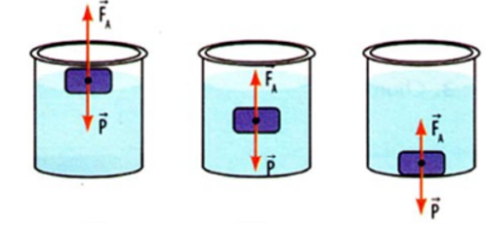
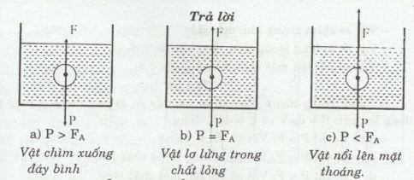
Kiến thức về sự nổi
Nếu ta thả một vật ở trong lòng chất lỏng thì:
+Vật chìm khi: F_{A}<P (P:trọng lực
+Vật nổi khi: F_{A}>P F_{A}: lực đẩy
+Vật lơ lửng trong chất lỏng khi: F_{A}=P Ác-si-mét)

Slide 4

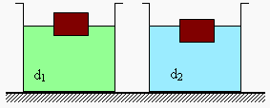
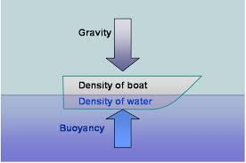
Khi vât nổi lên trên măt nước thì lực đẩy
Ác-si-mét: F_{A}=d.V, trong đó V là thể tích của phần vât chìm trong chất lỏng,(không phải là thể tích của vật),d là trong lượng riêng chất lỏng

Slide 5

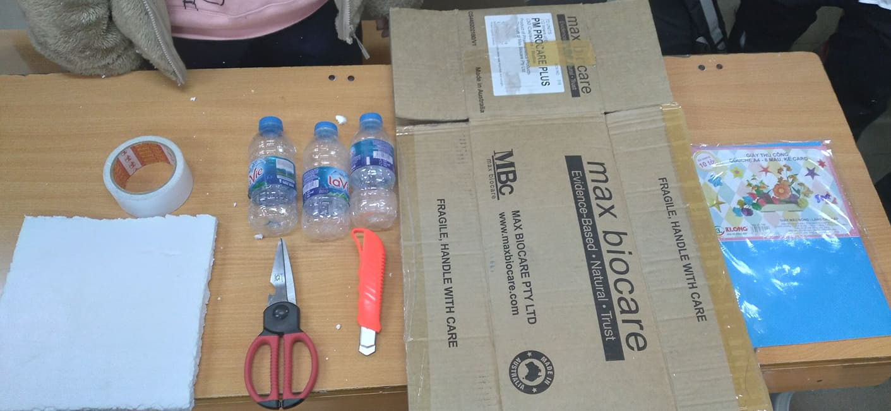
Mô hình STEM: Nhà nổi chống lũ
Dụng cụ
- 1 tấm xốp kích thước 30*30
- 2 tấm xốp kích thước 10*15
- Chai nhựa
- Giấy màu
- Kéo
- Băng dính
- Dao cắt xốp
- Bìa carton

Slide 6

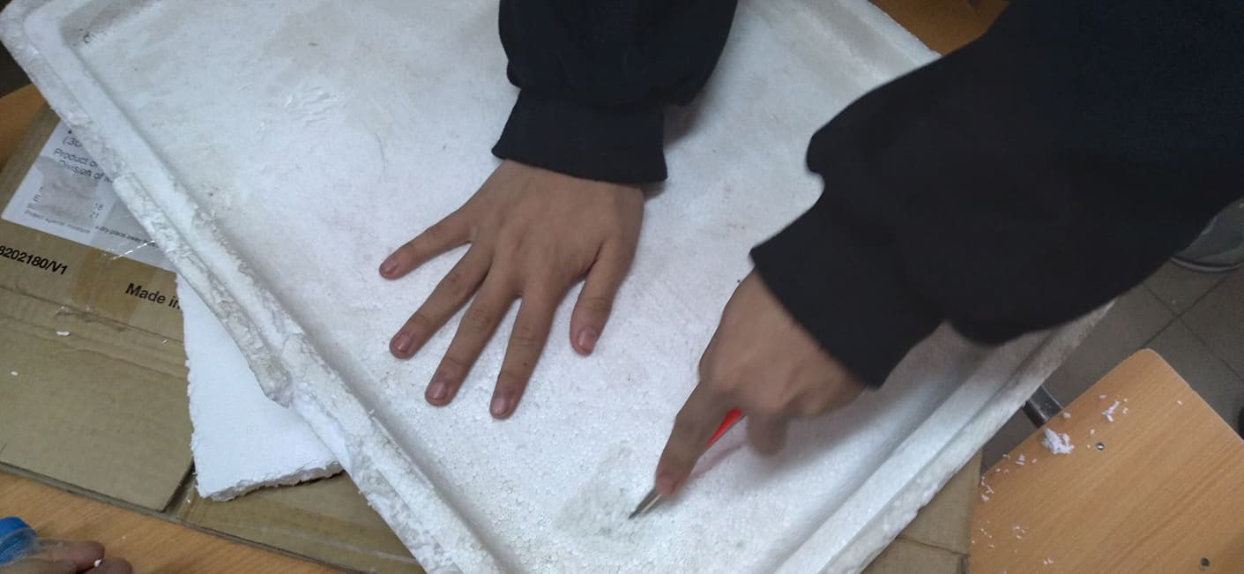
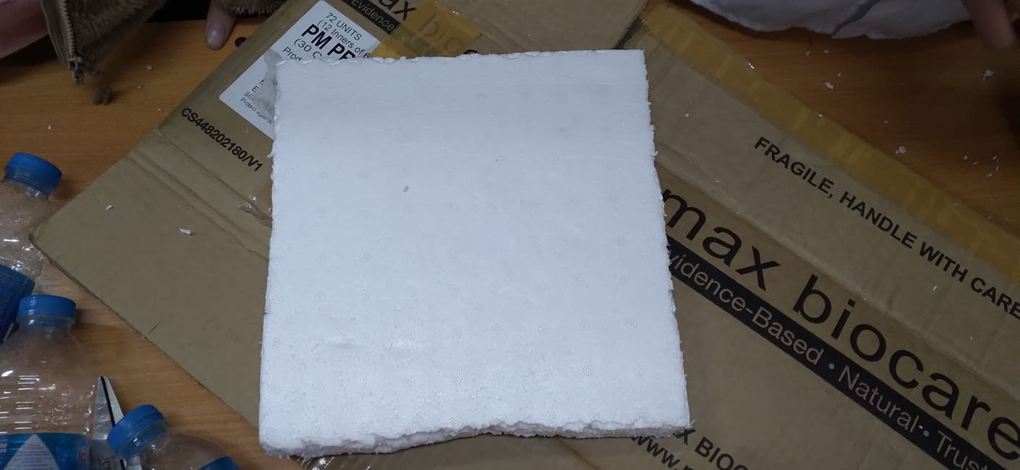
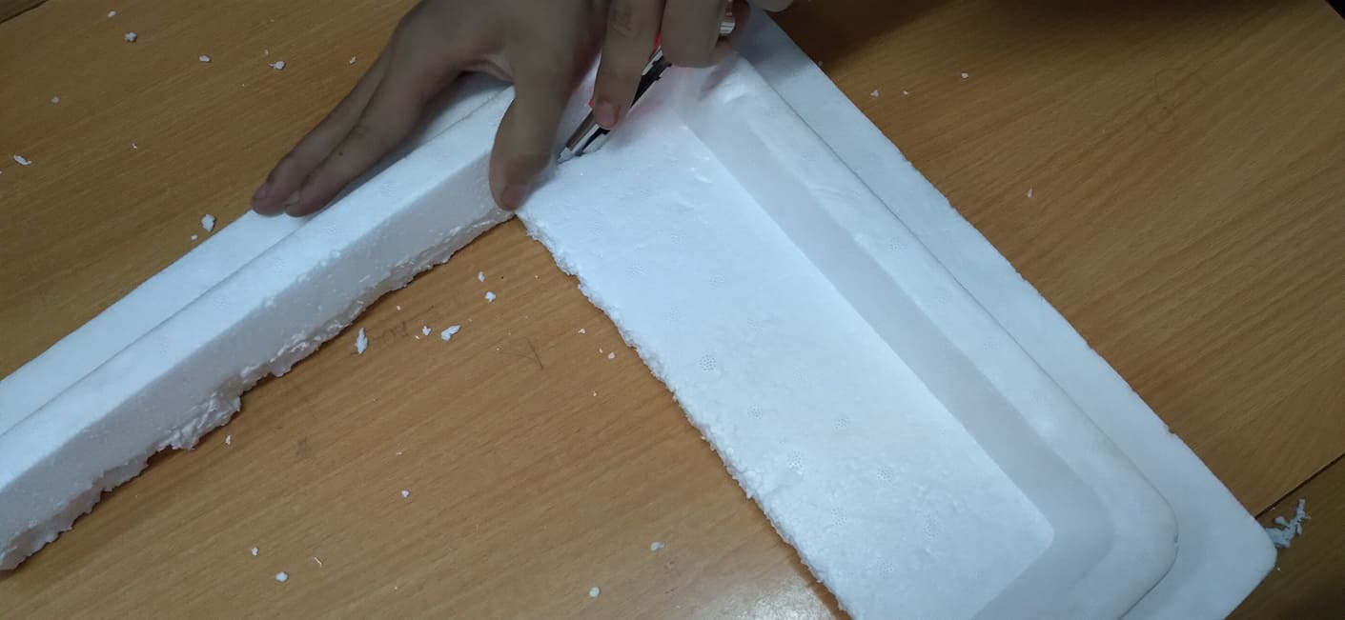
Các bước tiến hành
B1: Cắt 1 miếng xốp theo tỉ lệ 30*30, 2 miếng theo tỉ lệ 10*15

Slide 7

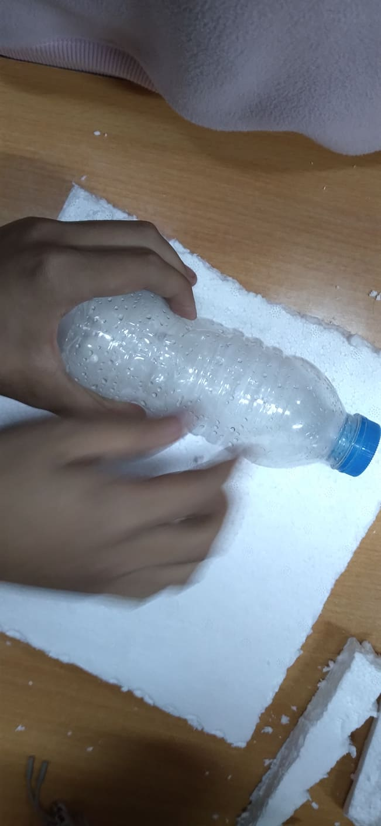
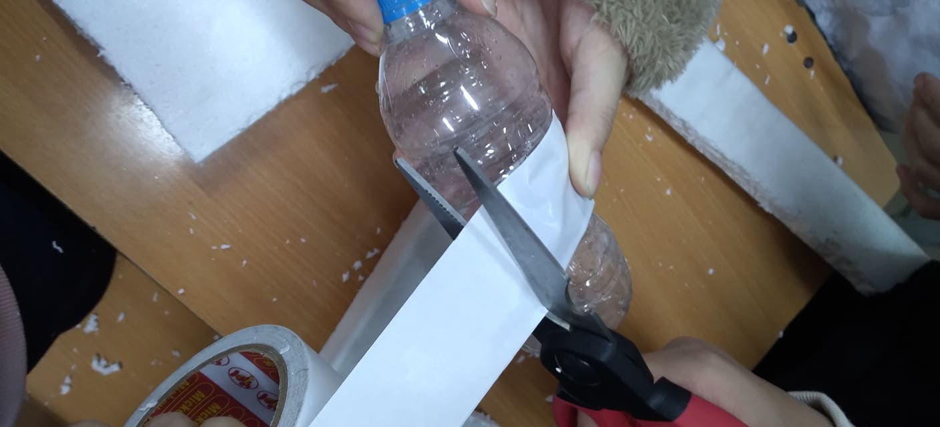
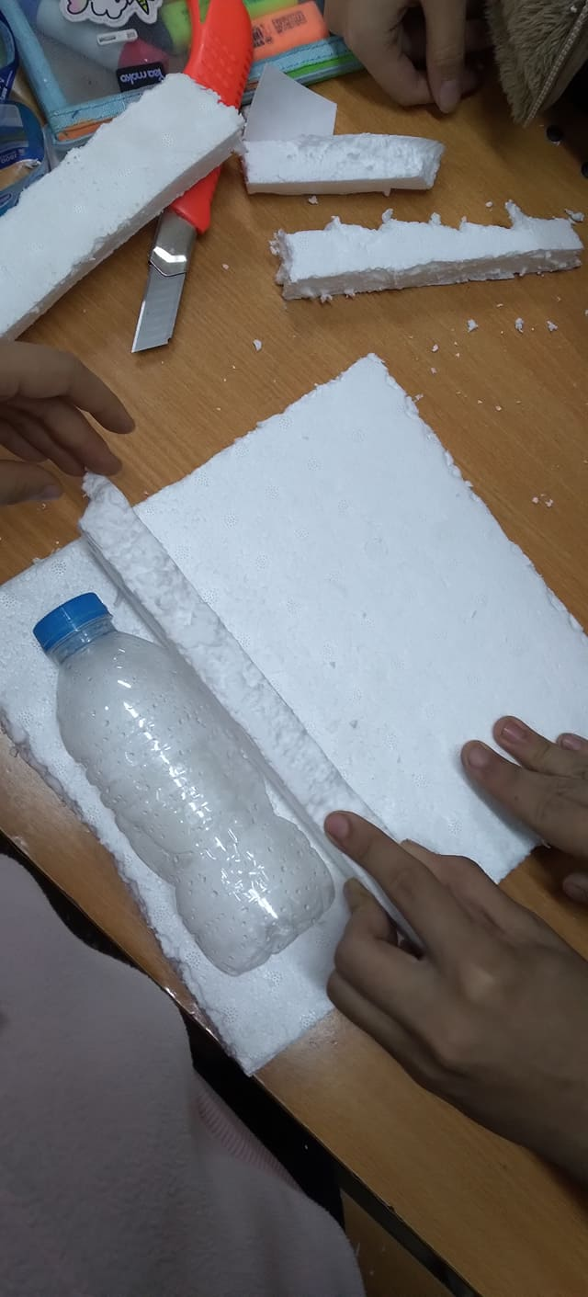
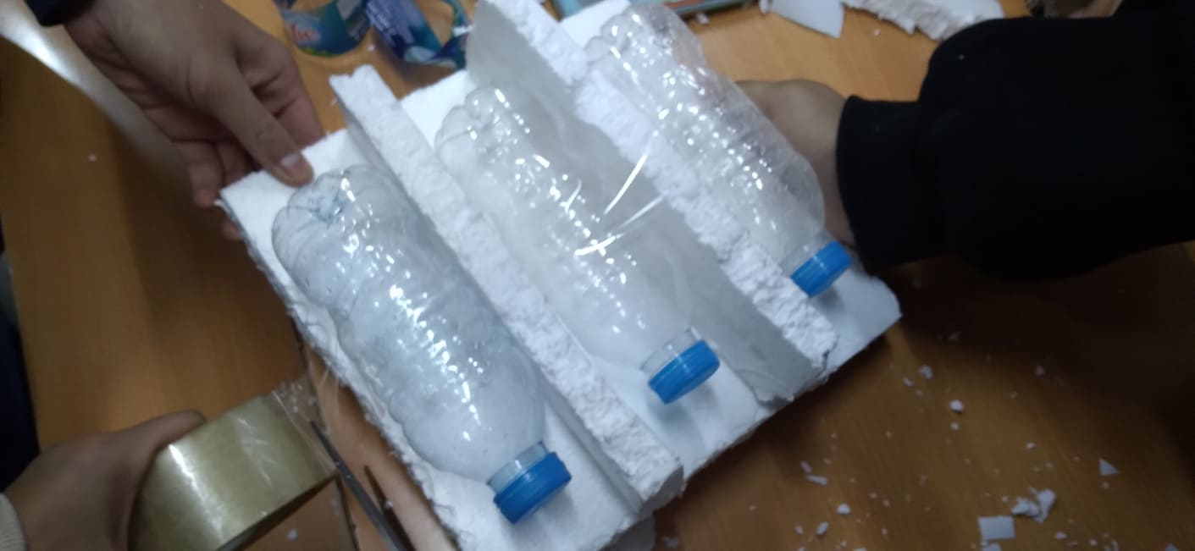
B2:Lần lượt bóc vỏ nilon của chai, dán băng dính và gắn vào tấm xốp.Ở giữa các chai để 2 tấm xốp sao cho vừa đủ,đồng thời cố định bằng 1 lớp băng dính

Slide 8

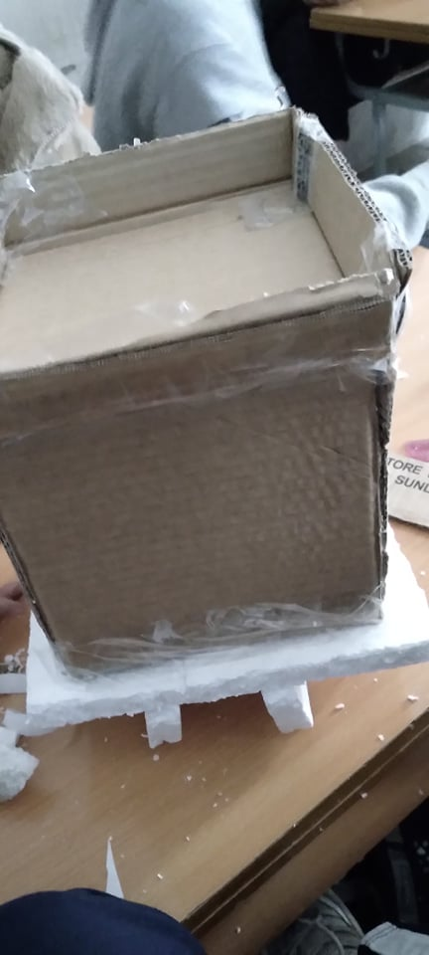
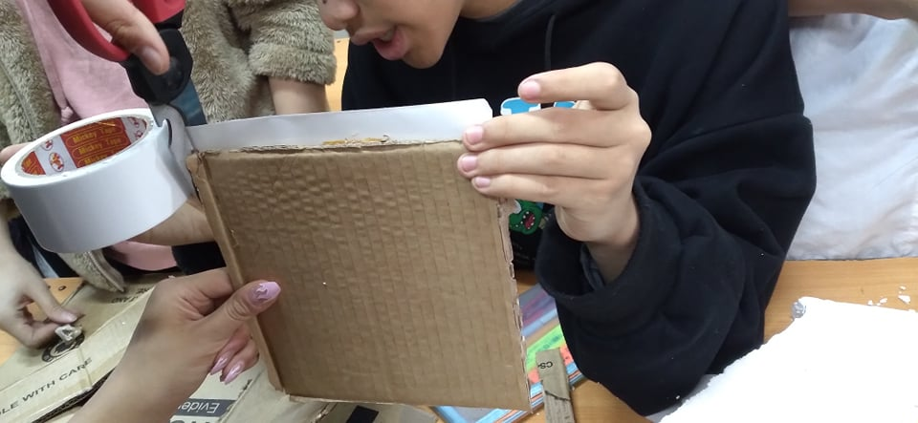
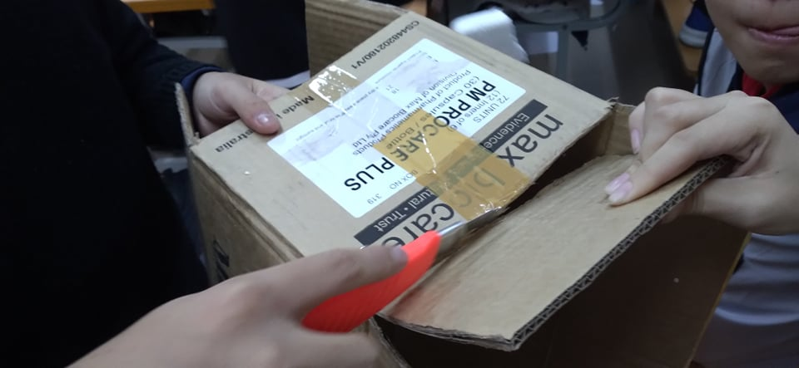
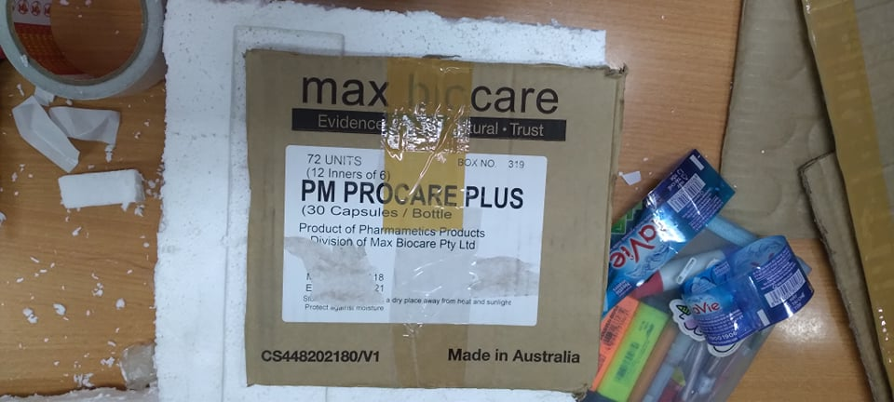

B3:cắt bìa carton thành 5 miếng 25*25, gắn bằng hồ dán với nhau ,tao thành hình lập phương và được đậy bởi 1 mái nhà dán chặt

Slide 9

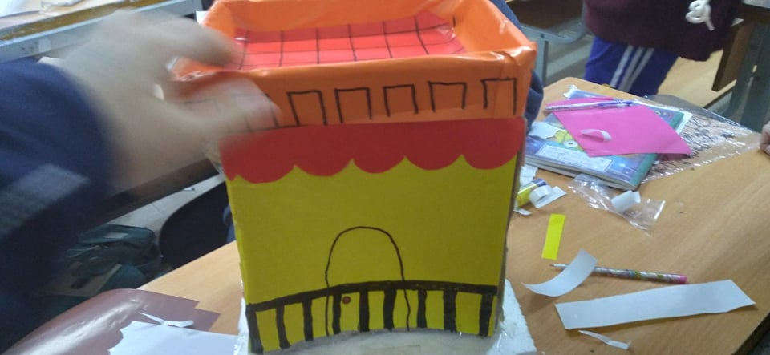
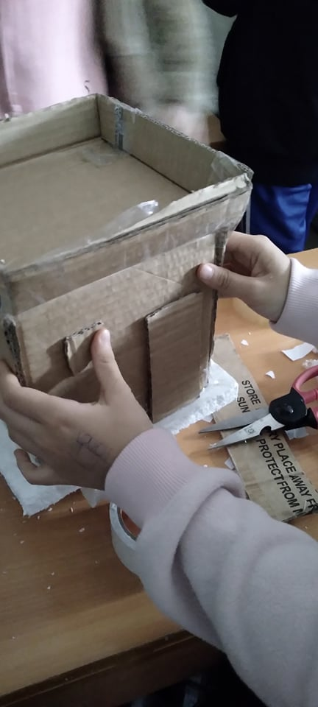

B4:Trang trí nốt theo sở thích của mình

Slide 10

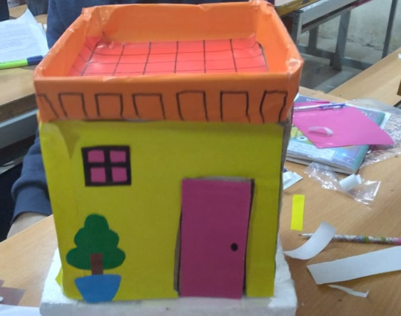
Và chúng ta có sản phẩm!

Slide 11

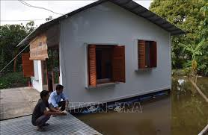
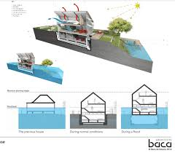
3.Ứng dung đời sống
Việt Nam là 1 nước thường xuyên bị lũ lụt,gây ra nhiều thiệt hại vì vậy nhà nổi sẽ phần nào giảm đi tình trạng “mất nhà trong lũ”

Slide 12


